Slide 1
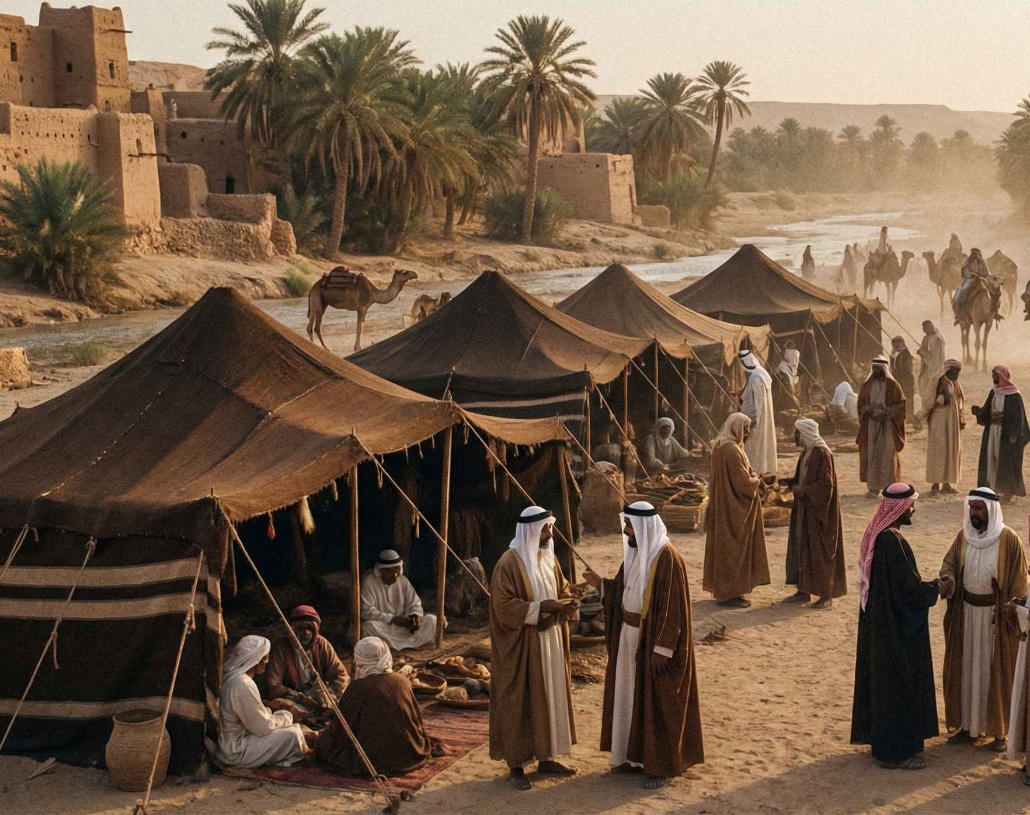
Hz.Muhammed’in Hayatı (571-632)

Slide 2
İslam Öncesi (Cahiliye dönemi) Arap Kültürü
Araplar kabileler halinde yaşardı. Kabileyi ‘Şeyh, Melik, Emir’ idare ederdi.
Göçebe olarak yaşayanlara ‘Bedevi’ denmektedir.
Şehirlerde yaşayanlara ‘Medeni’ demektir.
‘Her Arap Tüccardır’ anlayışı vardır.
Putperestlik yaygındır. Az sayıda Hanifler vardır.

Slide 3
Hz.Muhammed Dönemi (571-632)
571’de medine’de doğdu.
Annesi Amine, babası Abdullahtır.
Küçük yaşta anne ve babası vefat etmiştir. Bakımını önce dedesi, dedesinin vefatından sonra ise amcası Ebu Talip üstlenmiştir.
25 yaşında tüccar olan Hz.Hatice ile evlenmiştir.

Slide 4
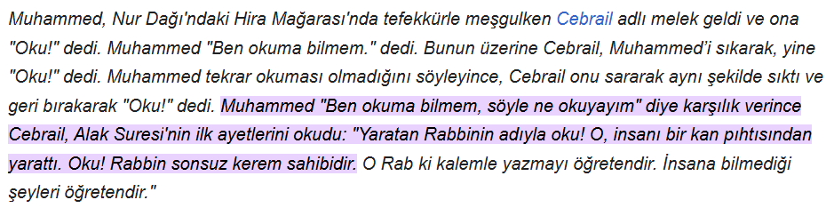
Hz.Muhammed Dönemi (571-632)
Bütün kötülüklerden uzak durması, doğruluğu ve zekasından dolayı,
Muhammedül emin (El Emin). Güvenilir Muhammed lakabı verilmiştir.
40 Yaşına geldiğinde arada inzivaya çekildiği Hira mağarasında Cebrail tarafından ilk vahiyin gelmesiyle peygamber oldu.
610 Yılında gelen ilk Vahiy:

Slide 5
İSLAMİYETİN İLK YILLARI
İlk müslüman olanlar peygamberimizin yakınındakilerdi. İlk müslüman eşi Hz. Hatice, ardından Hz.Ebubekir, Hz.Ali ve Hz.Zeyd’dir.
Kısa sürede arabistanda yayılmaya başlayan İslamiyet mekkeli putperestleri rahatsız etti. Putperestler müslüman olanlara eziyet etmeye onları toplumdan dışlamaya başladılar.
Baskıların sonucunda 622’de müslümanlar Hicret ederek medineye göç ettiler.

Slide 6
İSLAMİYETİN İLK YILLARI
622 Hz.Muhammed’in Medineye hicret etmesiyle Medine islam devleti kuruldu.
Hz.Muhammed hem devlet başkanı hem din başkanı olmuştu.
Mekkeliler göç eden müslümanların kalan mallarını yağmaladılar. Bu yağma sonucunda 624 Savaşında BEDİR SAVAŞI yaşandı.
Bedir savaşında müslümanlar 305 kişi iken Müşrikler 1000 kişilik orduya sahipti. Müslümanlar sayıca az olsalar da bu savaşı kazanmışlardır.
Bedir Savaşı Müslümanların İLK ZAFERİ olmuştur.

Slide 7
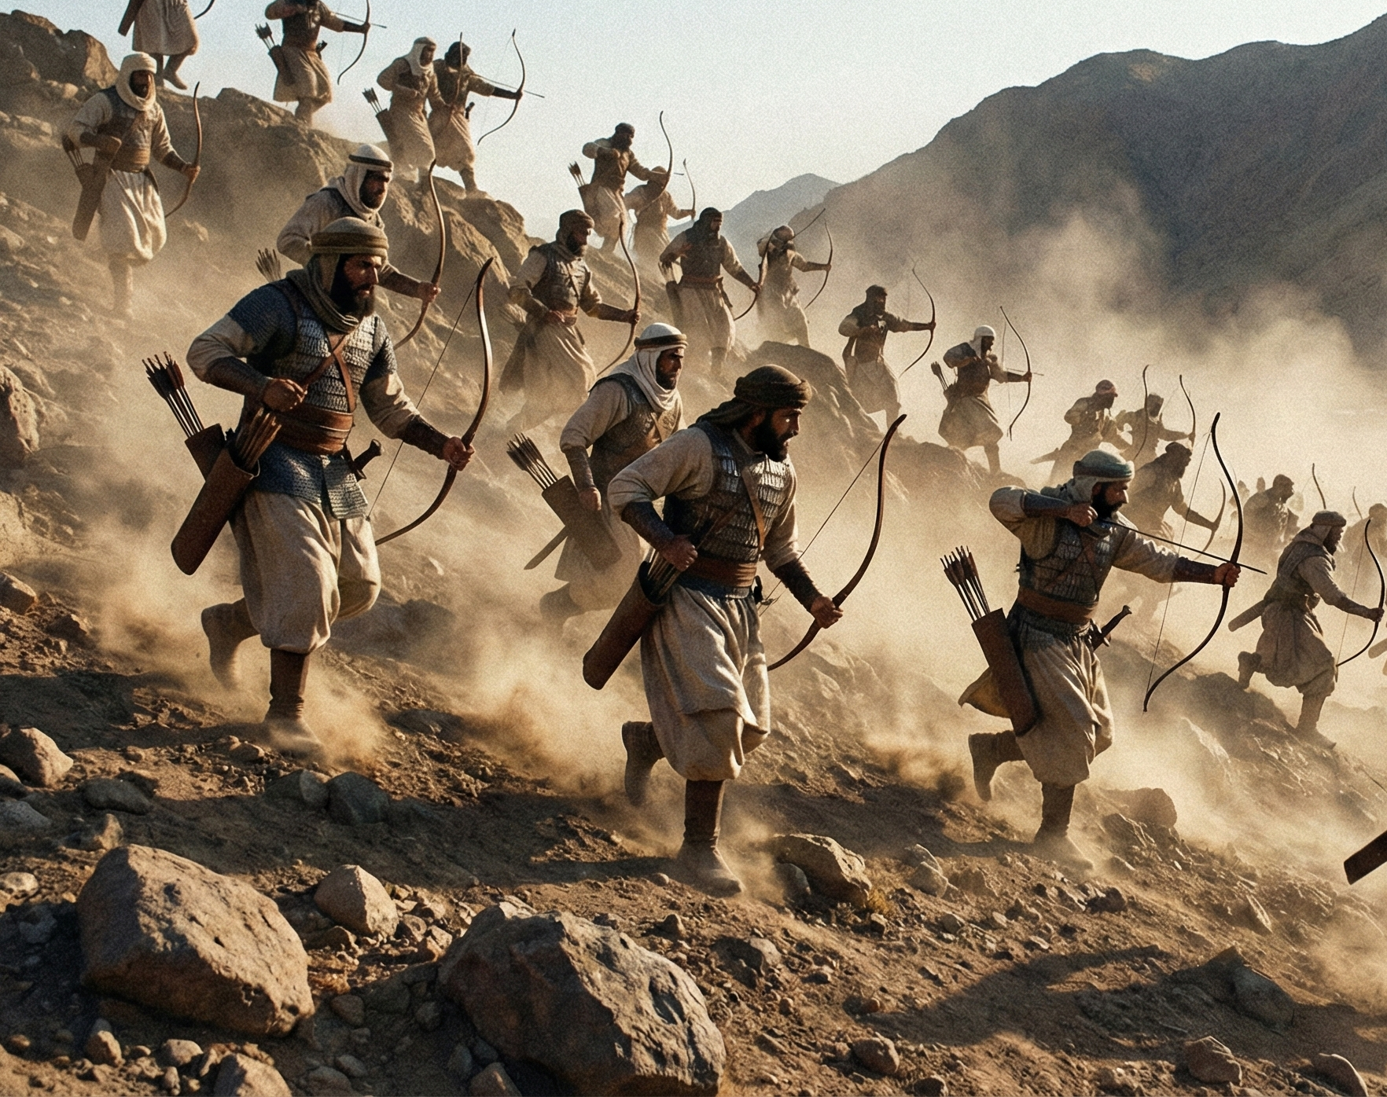
UHUD SAVAŞI (625)
Bedir de Müslümanlara yenilen müşrikler 3000 kişilik bir orduyla UHUD dağında Müslümanlara saldırdı. 750 kişi olan müslüman ordusu bozguna uğradı.
Hz.Muhammedin tepeye diktiği 40 okçu tepeyi terk ettiği için arkadan dolaşan müşrikler müslümanları yenmiştir.
Bu savaşta Hz.Muhammed’in amcası Hz.Hamza şehit olmuştur.

Slide 8
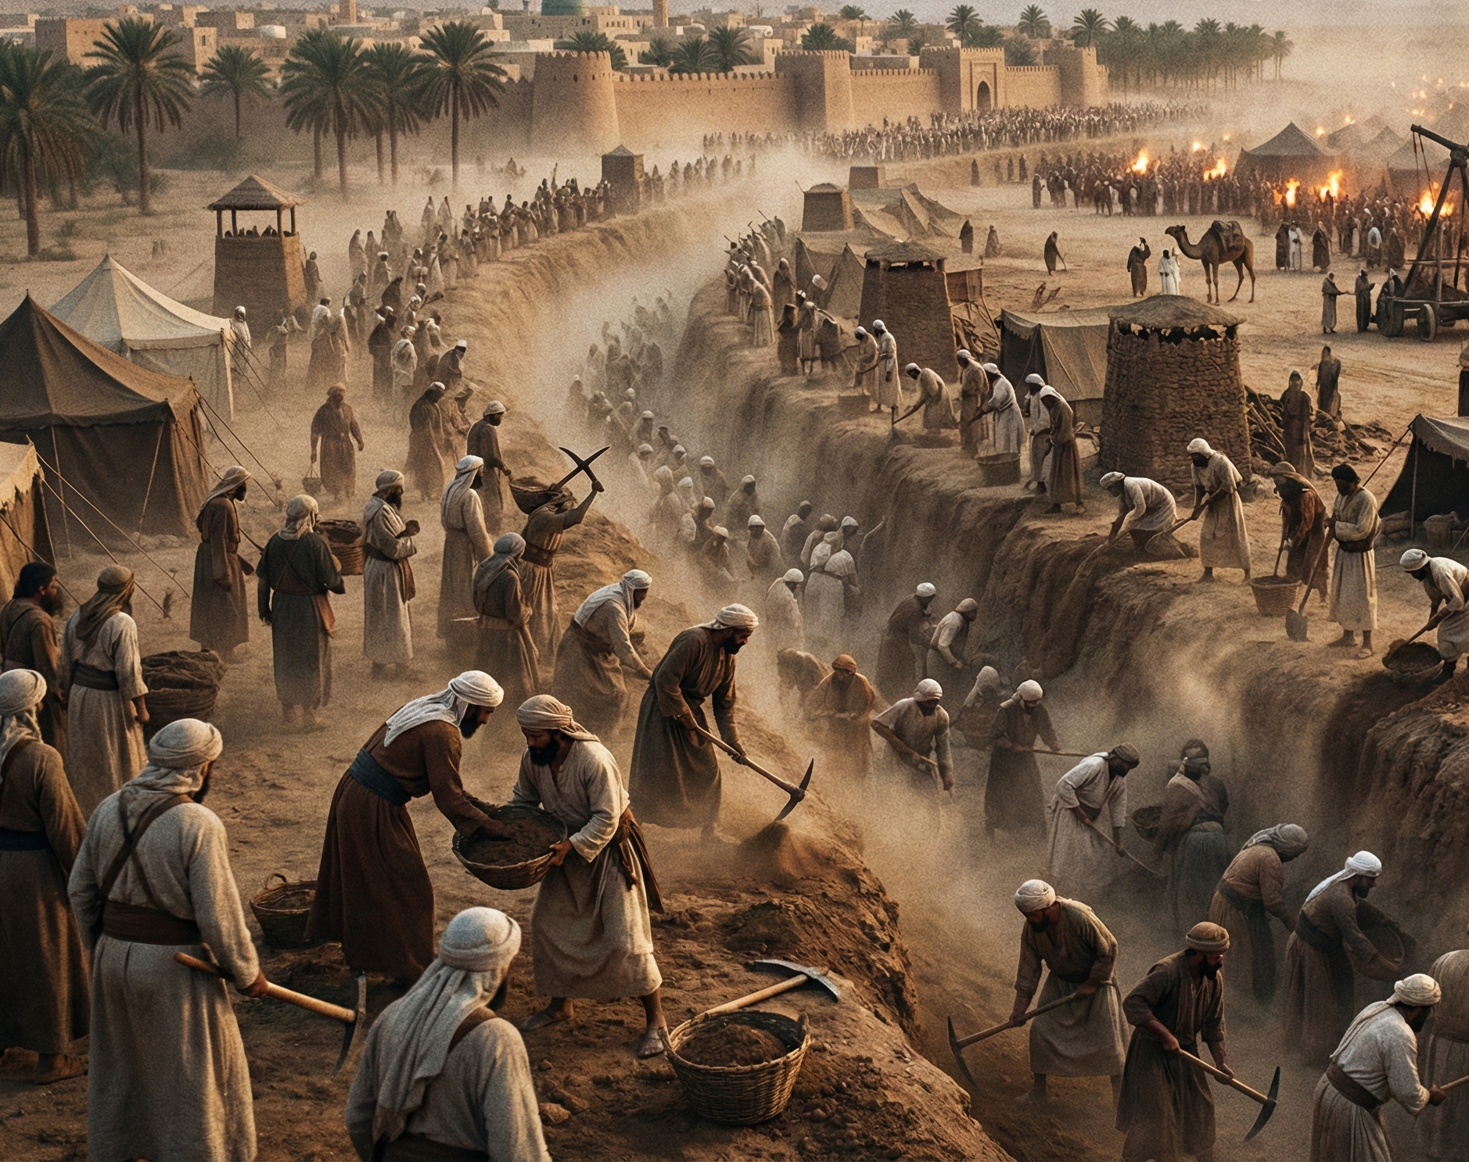
HENDEK SAVAŞI (627)
627 yılında müşrikler müslümanları yok etmek için 10.000 kişilik bir ordu ile medineye geldiler.
Ordunun medineye geldiğini öğrenen Hz.Muhammed meclisi topladı ve savaş hakkında tartışmaya başladı. Köle asıllı olan Selman-ı Farısi şehrin etrafına hendek kazılmasını önerdi.
Savaş günü şehre gelen müşrikler devasa bir çukurla karşılaştılar. Bu çukuru geçemeyince 4 gün sonra geri çekildiler.

Slide 9
HUDEYBİYE BARIŞ ANTLAŞMASI (628)
628 Yılında mekkeye hac için giden müslümanlar, müşriklere elçi gönderdiler ve savaşmak istemediklerini hac için geldiklerini söylediler.
628 Yılında Müşrikler ile Müslümanlar arasında barış antlaşması imzalandı. Müşrikler Müslümanları resmi olarak tanımış oldu.
Lakin müşrikler anlaşmaya uymayarak ilerleyen zamanlarda müslümanların mallarını yağmalamaya devam ettiler.

Slide 10
MEKKE’NİN FETHİ (630)
Müslümanların mallarına zarar vermeye devam eden müşriklere karşı islam orduları Hz.Muhammed liderliğinde mekkeye yürüdüler.
Şehre girmeden Hz.Muhammed; Karşı koymayana, kadın, çocuk ve yaşlılara zarar verilmemesini söylemişti.
Şehre giren islam ordusu hiçbir karşı mücadeleyle karşılaşmadan şehri ele geçirmiştir.

Slide 11
VEDA HACCI (632)
Hz.Muhammed 61 yaşına geldiğinde son kez hac yapmıştır.
Bu haccın sonunda Hz.Muhammed Hutbe okumuş ve veda hutbesinde şunları söylemiştir:

Slide 12
VEDA HUTBESİ (632)
Ashabım! Muhakkak Rabbinize kavuşacaksınız. O'da sizi yaptıklarınızdan dolayı sorguya çekecektir. Sakin benden sonra eski sapıklıklara dönmeyiniz ve birbirinizin boynunu vurmayınız! Bu vasiyetimi, burada bulunanlar, bulunmayanlara ulaştırsın. Olabilir ki, burada bulunan kimse bunları daha iyi anlayan birisine ulaştırmış olur…
…Ashabım! Kimin yanında bir emanet varsa, onu hemen sahibine versin. Biliniz ki, faizin her çeşidi kaldırılmıştır…
…Ey insanlar! Kadınların haklarını gözetmenizi ve bu hususta Allah'tan korkmanızı tavsiye ederim. Siz kadınları, Allah'ın emaneti olarak aldınız ve onların namusunu kendinize Allah'ın emriyle helal kıldınız. Sizin kadınlar üzerinde hakkınız, kadınların da sizin üzerinizde hakkı vardır

Slide 13
VEDA HUTBESİ (632)
…Mü'minler! Sözümü iyi dinleyiniz ve iyi belleyiniz! Müslüman Müslüman'ın kardeşidir ve böylece bütün Müslümanlar kardeştirler. Bir Müslüman'a kardeşinin kanı da, malı da helal olmaz. Fakat malını gönül hoşluğu ile vermişse o başkadır. ..
Ey insanlar! Rabbiniz birdir. Babanız da birdir. Hepiniz Adem'in çocuklarısınız, Adem ise topraktandır. Arabın Arap olmayana, Arap olmayanın da Arap üzerine üstünlüğü olmadığı gibi; kırmızı tenlinin siyah üzerine, siyahın da kırmızı tenli üzerinde bir üstünlüğü yoktur.
…Kimse kendi suçundan başkası ile suçlanamaz. Baba, oğlunun suçu üzerine, oğlu da babasının suçu üzerine suçlanamaz. Dikkat ediniz! Şu dört şeyi kesinlikle yapmayacaksınız: - Allah'a hiçbir şeyi ortak koşmayacaksınız. - Allah'ın haram ve dokunulmaz kıldığı canı, haksız yere öldürmeyeceksiniz. - Zina etmeyeceksiniz. - Hırsızlık yapmayacaksınız.
HZ.MUHAMMED

